Slide 1
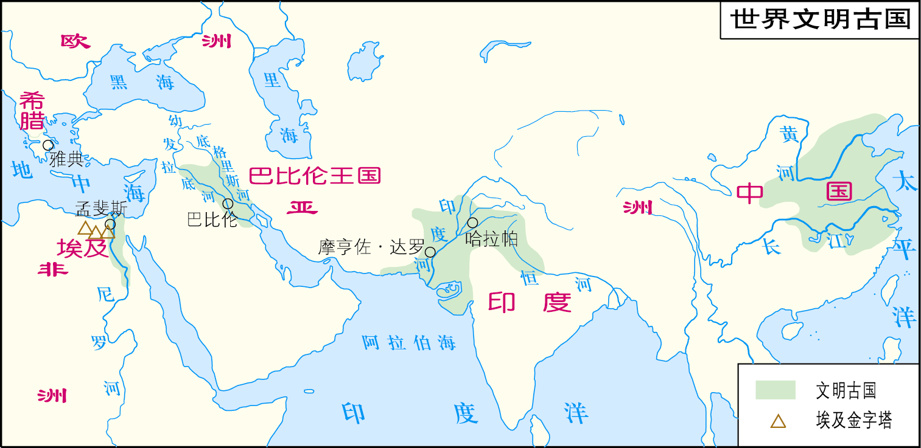
古代两河流域
古埃及
古代印度

Slide 2
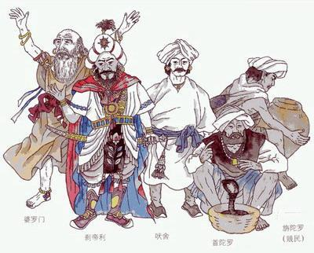
第一单元 古代亚非文明
第3课 古代印度

Slide 3
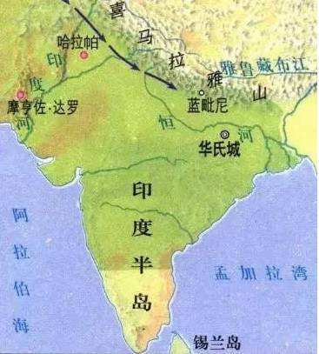
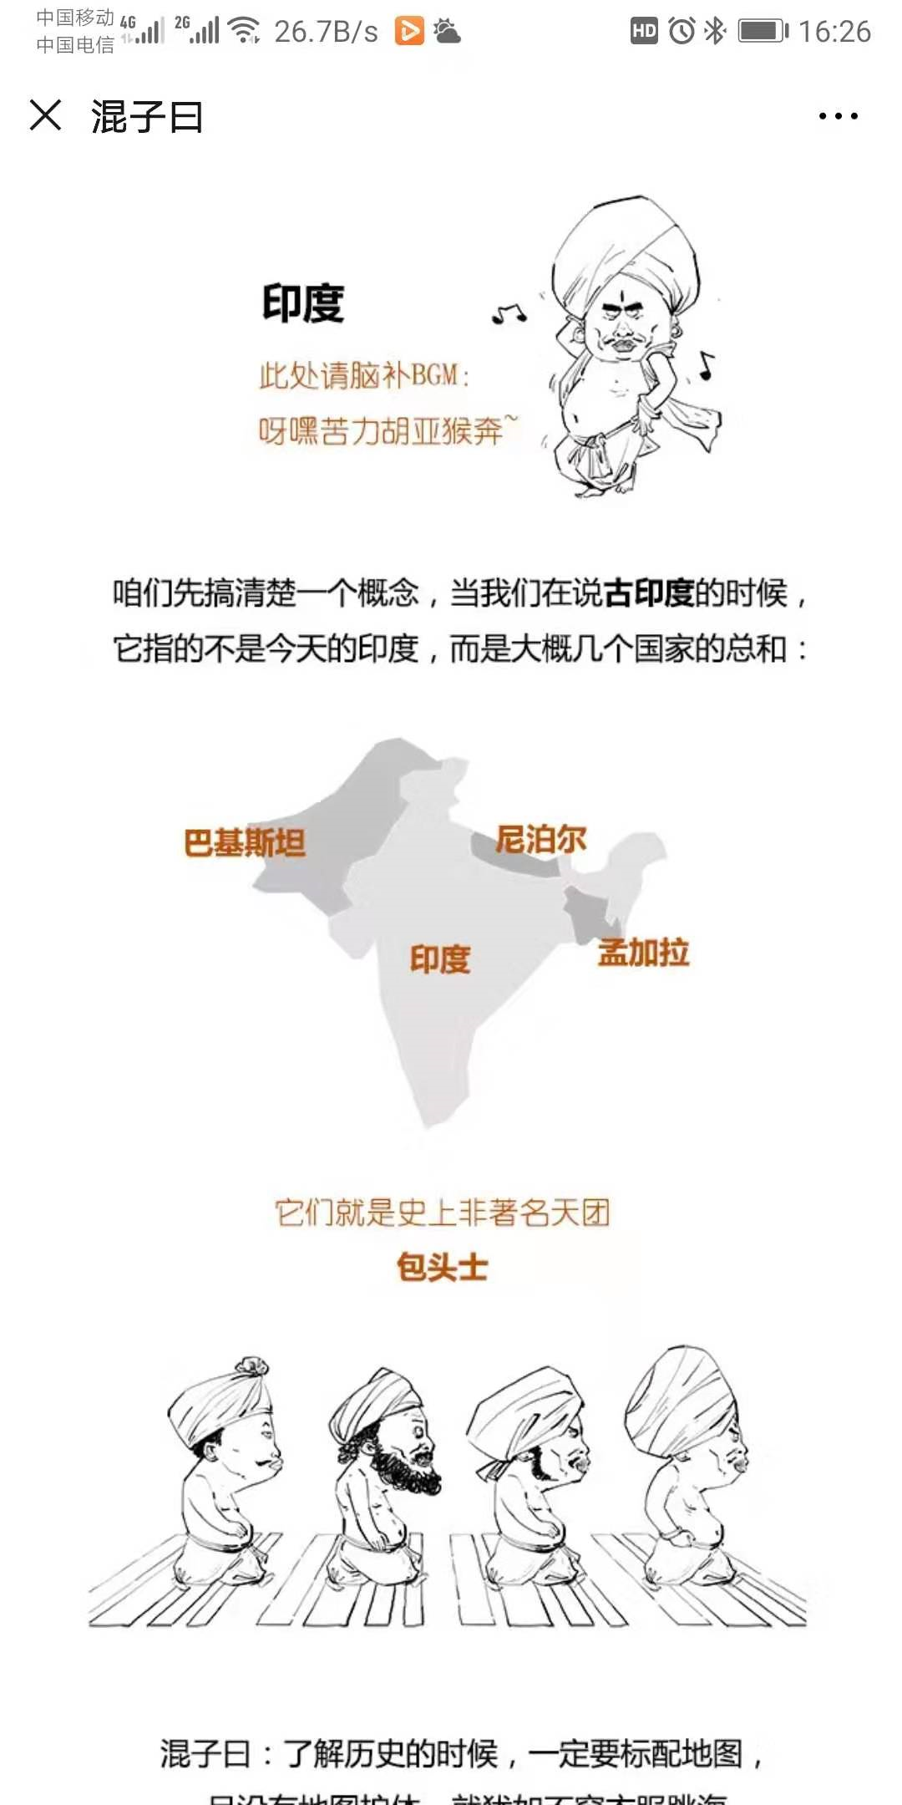
地理位置

Slide 4
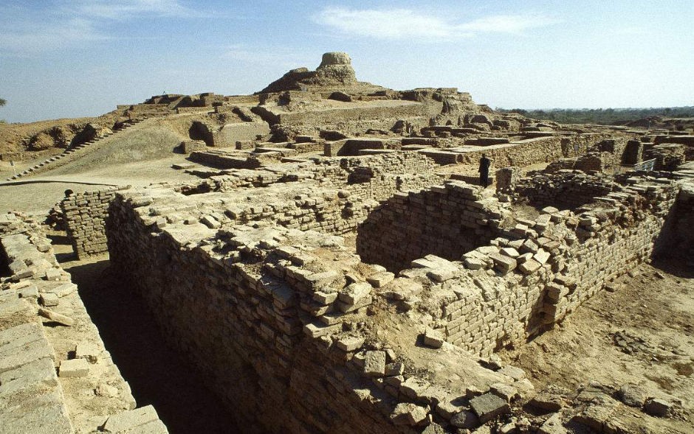
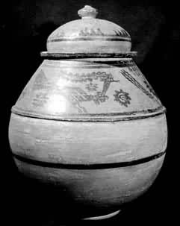
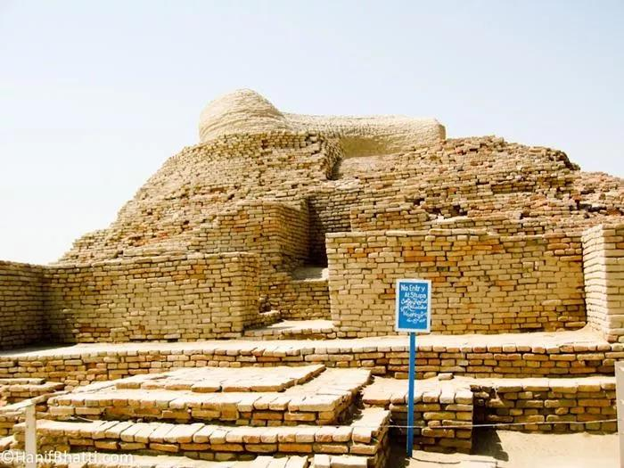
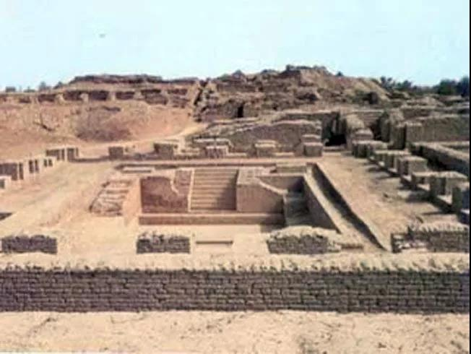
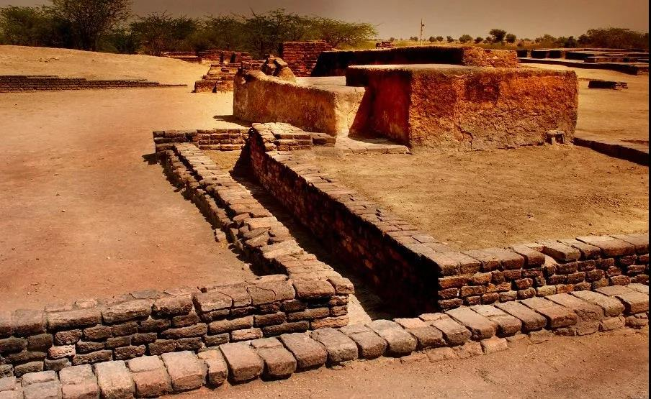
摩亨佐-达罗的考古遗址在1980年被列入世界文化遗产。
摩亨佐·达罗遗址
哈拉帕出土的彩陶瓮
城堡使用规范化一的砖
大浴场残骸
城市规划有上下水统筹

Slide 5
哈拉帕
公元前23世纪左右，印度河流域出现了城市国家。其中，以哈拉帕和摩亨佐·达罗最著名。
摩亨佐 · 达罗

Slide 6
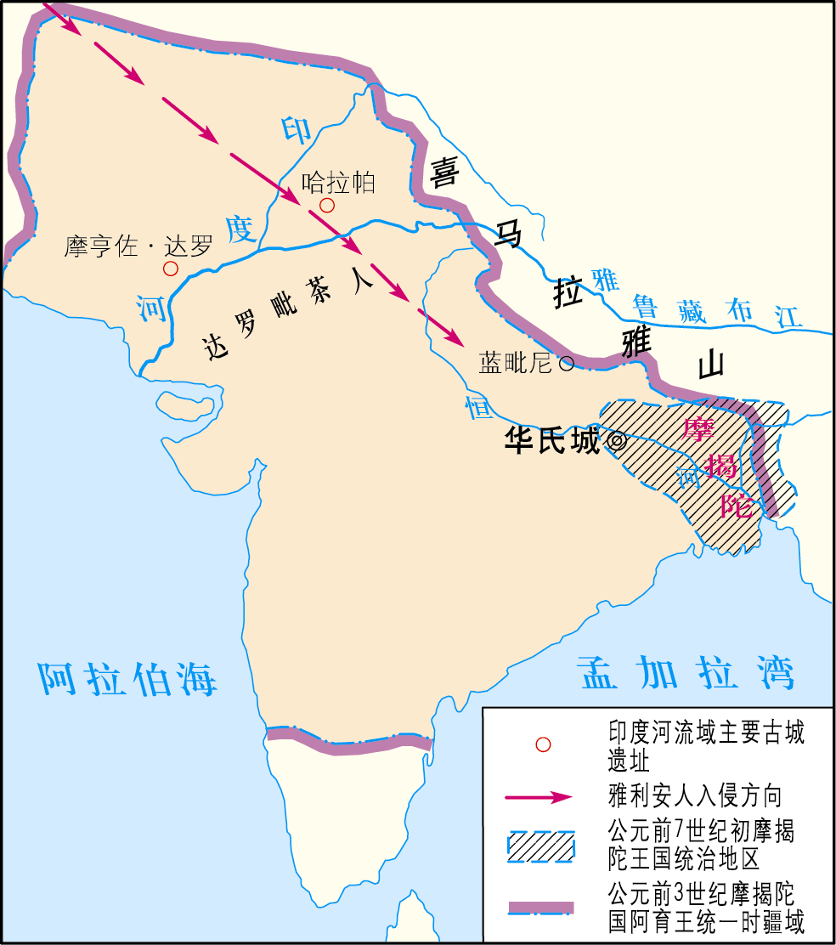
公元前 1500年左右，来自中亚的一支游牧部落侵入印度。 他们自称“雅利安人”，逐步征服了印度河流域，并扩张到恒河流域。他们逐渐放弃了游牧转向农业和定居生活，生产小麦、大麦和水稻等。

Slide 7
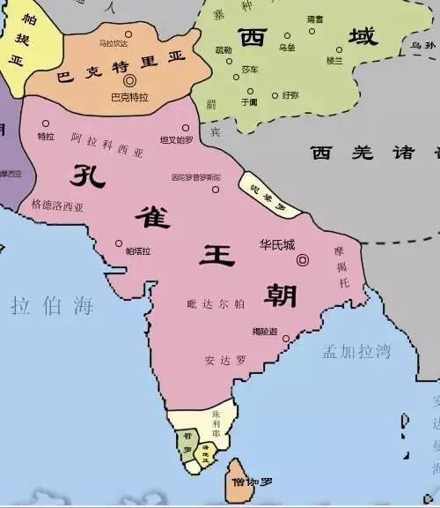
孔雀王朝基本实现统一；经济繁荣；首都华氏城是当时世界上最繁华、人口最多的大城市之一。
孔雀王朝（公元前324——前187）

Slide 8
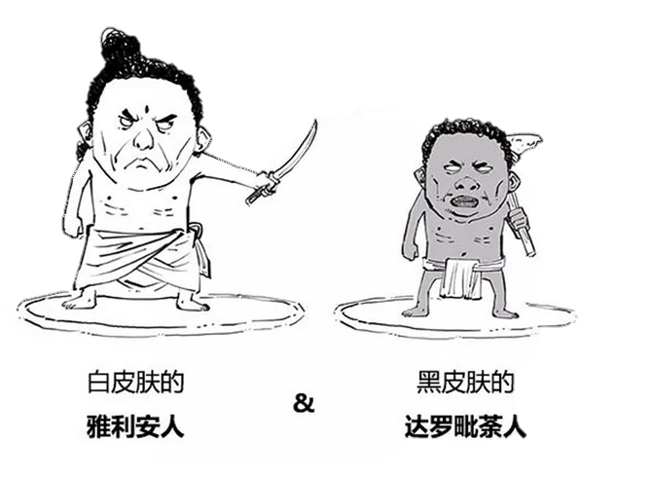

Slide 9
婆罗门
贱民
刹帝利
吠舍
首陀罗
雅利安人侵入印度之后，内部的贫富分化日益加剧，逐渐建立了严格的社会等级制度，史称“种姓制度”。

Slide 10

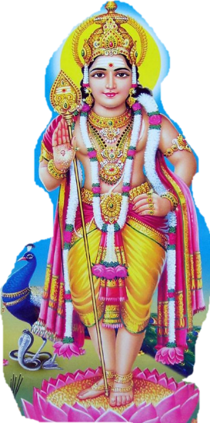



婆罗门（第一等级）
祭司贵族 ：掌握神权
统治阶级
嘴
刹帝利（第二等级）
国王、武士、官吏 ：把持国家军事和行政大权
手
吠 舍（第三等级）
腿
农民、牧民、手工业者、商人：向国家纳税，向神庙上供，供养一、二等级
被统治阶级
脚
首陀罗（第四等级）
梵天
被征服者、贫困破产失去土地的人 ：几乎没有权利，受奴隶主阶级剥削和奴役，干最低贱的职业

Slide 11
请根据种姓制度中四个等级的不同职业，猜猜他是哪个等级？
从事农业、畜牧业、商业为主；
从事宗教事务，掌管祭祀；
从事农业、畜牧业、捕鱼业和手工业；
从事国家军事、行政事务；
吠 舍
婆罗门
首陀罗
刹帝利

Slide 12
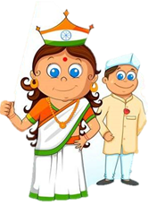
案例一
有一位青年出身于婆罗门这一等级，他非常有慈善之心，想学习医药知识，救死扶伤做一名医生，大家想一下他这个愿望能实现吗？
职业世袭

Slide 13
案例二
古印度流传着这样一个故事：一位理发师的儿子爱上了一个少女。他父亲告诫说：“儿子，你不要把愿望寄托在办不到的事情上。你是理发师的儿子，属于低级种姓（首陀罗）。而那个女孩属于高级种姓（刹帝利）。刹帝利的女儿是不能与你结婚的。”结果，理发师的儿子在绝望中忧郁而死。
内部联姻

Slide 14
低贱种姓的人如果用身体的某一部分伤害了高级种姓的人，就必须将那一部分肢体斩断；如果是首陀罗辱骂了婆罗门，就要用滚烫的油灌入他的口中和耳中，而高级种姓的人如果杀死了一个首陀罗，仅用牲畜抵偿。
——《摩奴法典》
实质：维护奴隶主阶级利益的统治工具

Slide 15
《摩诃婆罗多》(意为 “伟大的婆罗多”)，古代印度史诗,成书于公元前4世纪到公元4世纪之间。 当时印度处于列国纷争和帝国统一的交替时期。 《摩诃婆罗多》前身是颂扬刹帝利王族的英雄史诗 《婆罗多》,婆罗门族加以改造,塞进大量颂扬抬高婆罗门地位的内容。
——据季羡林《印度古代文学史》整理
VS
婆罗门
刹帝利

Slide 16
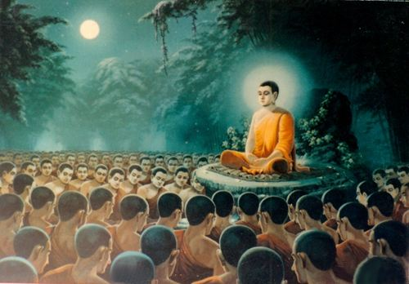
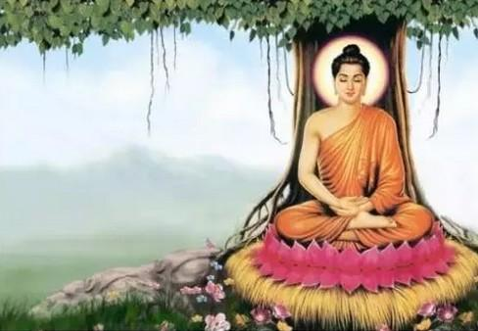
乔达摩·悉达多，古印度迦毗罗卫国净饭王太子，名为悉达多，意为“一切义成就者”。
菩提树下顿悟
佛陀说法
众生平等
忍耐顺从

Slide 17
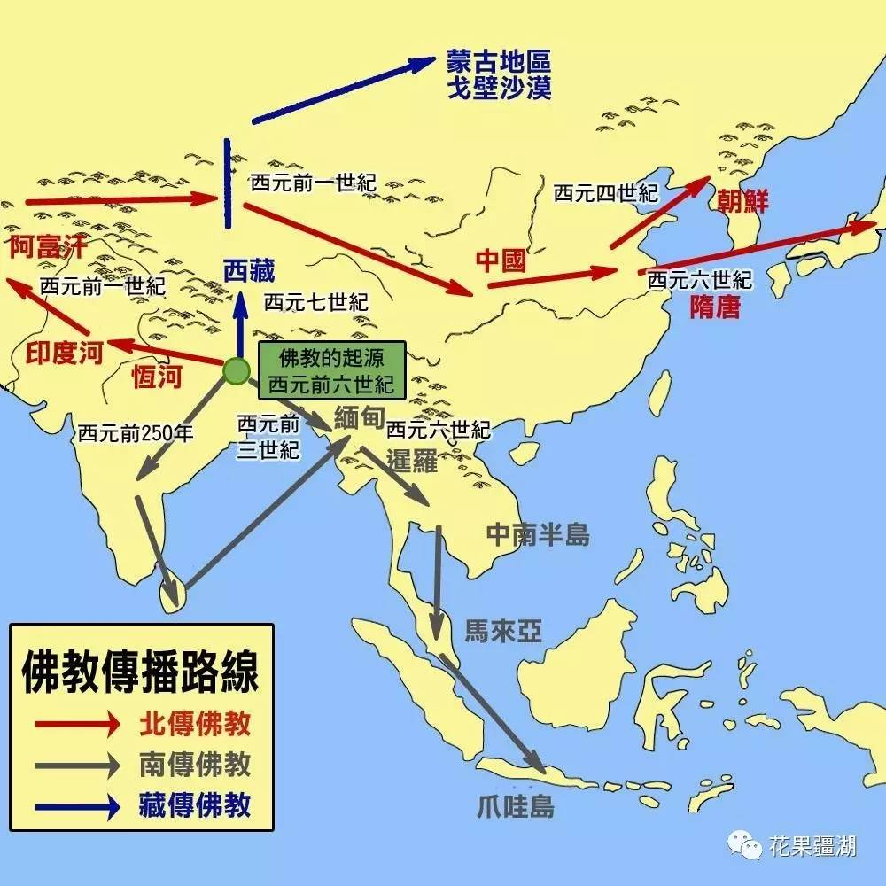
公元前3世纪后， 佛教开始向邻近国家传播，逐渐成为世界性宗教。

Slide 18

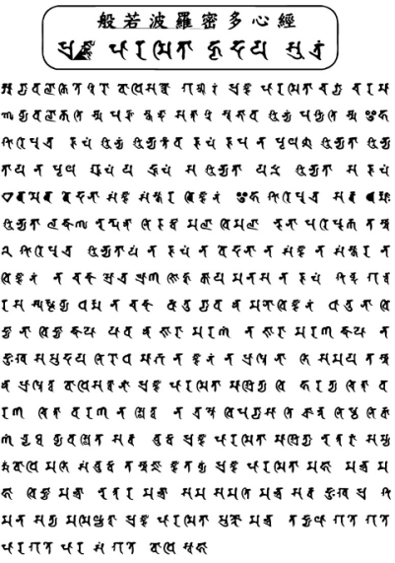
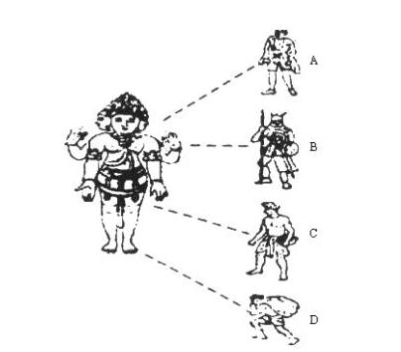
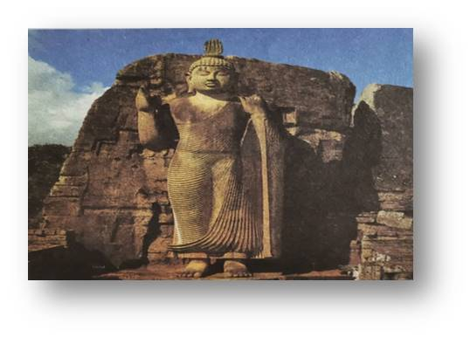
古代印度文明关键词
印度河、恒河
哈拉帕和摩亨佐达罗
梵文
种姓制度
佛教

Slide 19
1、金字塔
2、佛教
3、甲骨文
4、《汉谟拉比法典》
5、青铜鼎
6、太阳历
7、楔形文字
8、摩亨佐▪达罗遗址

